Slide 1
Identificación de los principales procesos implicados en el desecho de ovino de carne en Aragón
GCP 2017002100

Slide 2
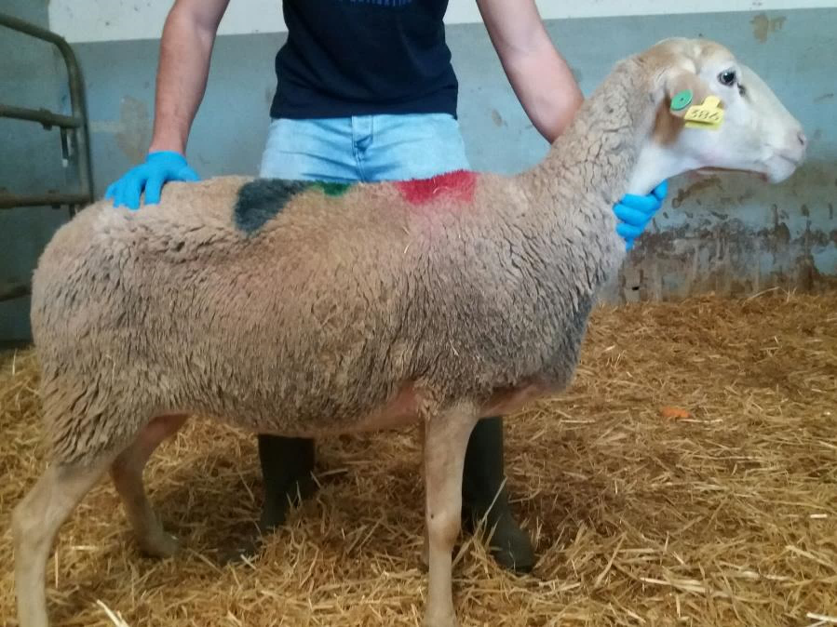
Situación de partida
El desecho, son animales que por edad se encuentran en plena fase productiva pero que debido a problemas se deben enviar a matadero por problemas productivos.
Esto provoca la necesidad de reponerlos lo cual supone incremento de los costes y reducción de la venta de corderos.

Slide 3
Situación de partida
Existen una tendencia a aumentar el sacrificio de animales adultos, en parte debido al aumento del desecho. Esto, junto con otros factores, está contribuyendo a la falta de rentabilidad que experimenta el sector ovino.

Slide 4
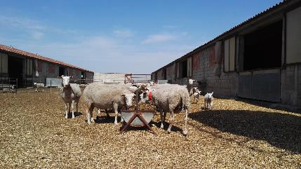
Composición del grupo de cooperación
Casa de Ganaderos de Zaragoza SCL (Coordinador-Beneficiario)
Desecho
SAT 117 ARA Agropecuaria Fanlo (Beneficiario)
Universidad de Zaragoza (Miembro)

Slide 5
Objetivos
Identificación de las enfermedades que ocupan un papel relevante entre las causas de desecho de los rebaños de ovino de carne pertenecientes a la cooperativa.
Clasificación de las causas de desecho en función de distintos parámetros (sistemas fisiológicos).
Elaboración de un listado, siguiendo un orden decreciente de importancia, de las patologías encontradas en el desecho, con tal de valorar la elaboración de futuros planes preventivos frente a ellas.
Determinación de la edad media de los animales de desecho en la cooperativa Casa de Ganaderos de Zaragoza S.C.L.

Slide 6
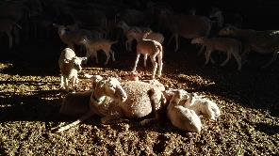
Protocolo de trabajo
Previo a la selección de las granjas se estudió la composición racial de los rebaños de la cooperativa observándose dos grupos: razas autóctonas (85%) con predominio amplio de Rasa Aragonesa y razas prolíficas predominando INRA 401.
Rasa Aragonesa
Montesa Letosa Marcén SCV (Leciñena)
SAT 7469 Valdepilas (Caspe)
Daniel y Salvador Vela Muñoz (El Temple)
SAT 117 ARA Agropecuaria Fanlo (Pina de Ebro)
INRA 401

Slide 7
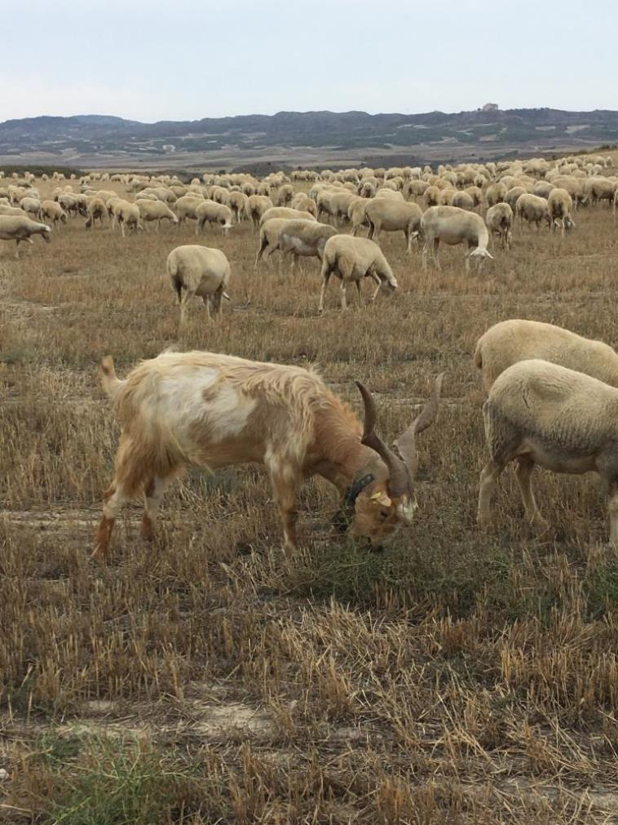
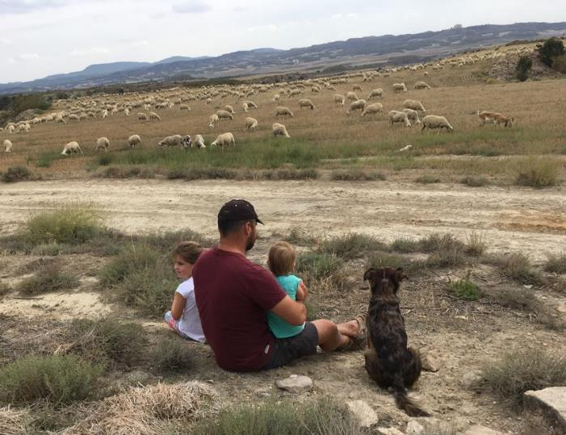
Protocolo de trabajo
Montesa Letosa Marcén SCV.
Leciñena, Los Monegros.
Pastoreo de secano.
2.200 hembras Rasa Aragonesa (ANGRA).
2,5 trabajadores.

Slide 8
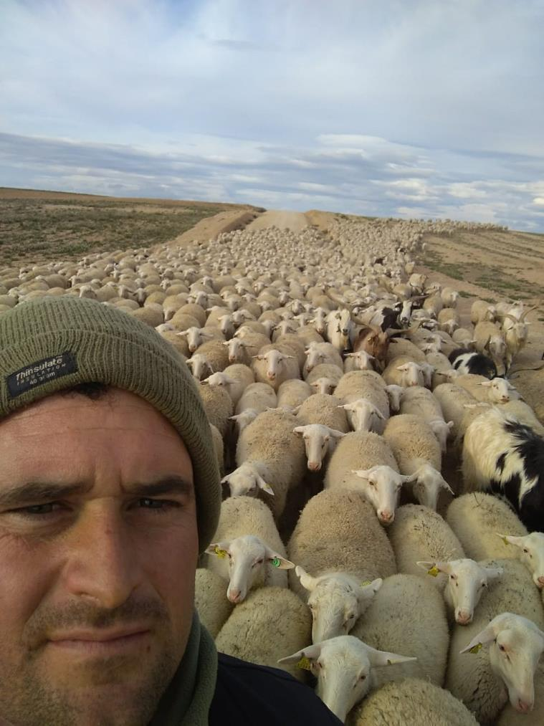
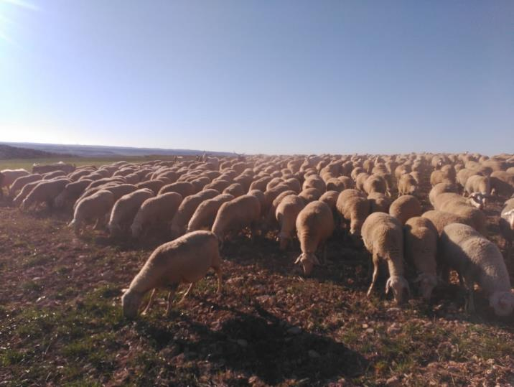
Daniel y Salvador Vela Muñoz.
El Temple, Hoya de Huesca.
Pastoreo de secano y regadío.
2.000 hembras Rasa Aragonesa (UPRA).
3,5 trabajadores.

Slide 9
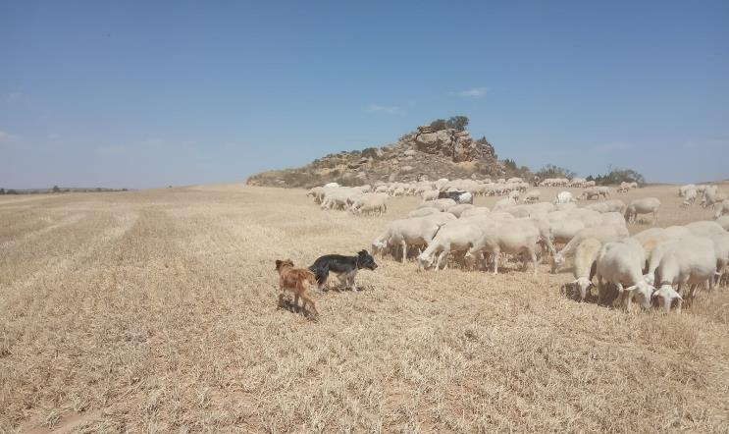
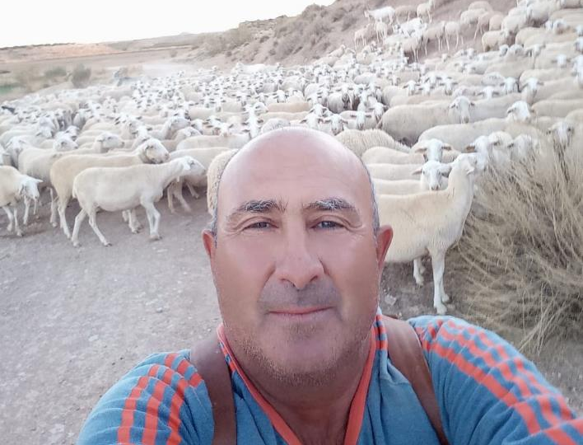
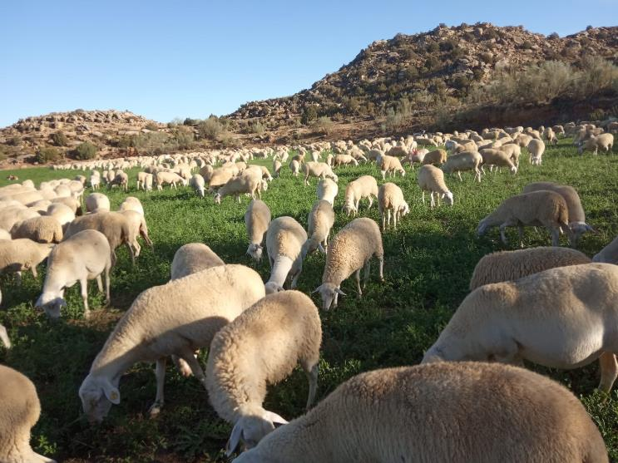
SAT 7469 Valdepilas.
Caspe, Bajo Aragón-Caspe.
Pastoreo de secano y regadío.
800 hembras Rasa Aragonesa (ANGRA).
1 trabajador.

Slide 10
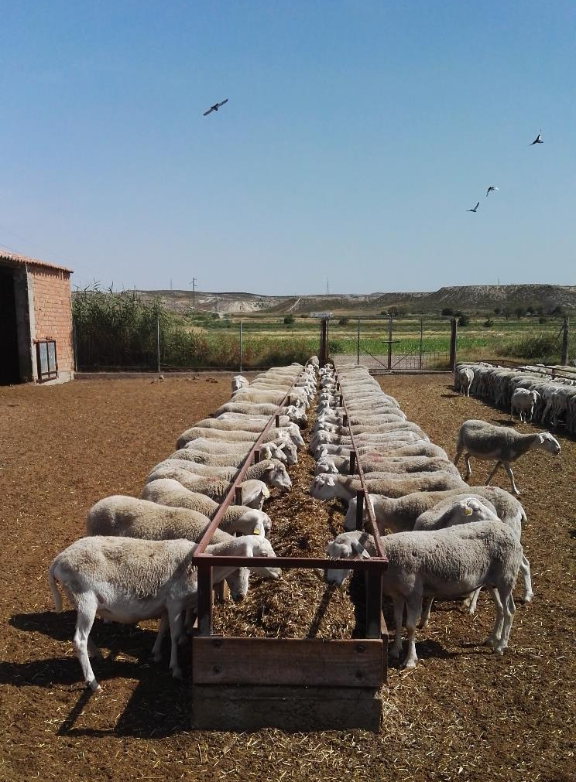
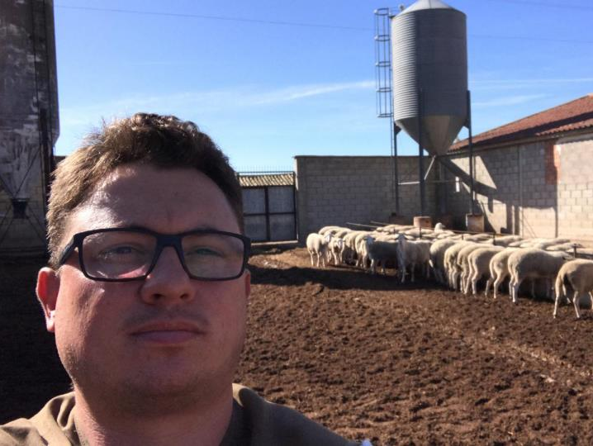
SAT 117 ARA Agropecuaria Fanlo.
Pina de Ebro, Ribera baja del Ebro.
Estabulación, pastoreo de secano y regadío.
1.000 hembras INRA 401.
2 trabajadores.

Slide 11
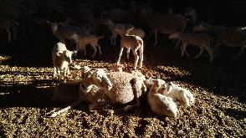
Protocolo de trabajo
Personal propio + Gabinete Técnico Veterinario SL
Control patología adultos
Rasa Aragonesa (1-2 m) INRA 401 (15 días)
Recogida y selección adultos centro de clasificación de la CGZ SCL (Nuez de Ebro)
Personal propio + transportista
Recepción y estudio de los animales seleccionados

Slide 12
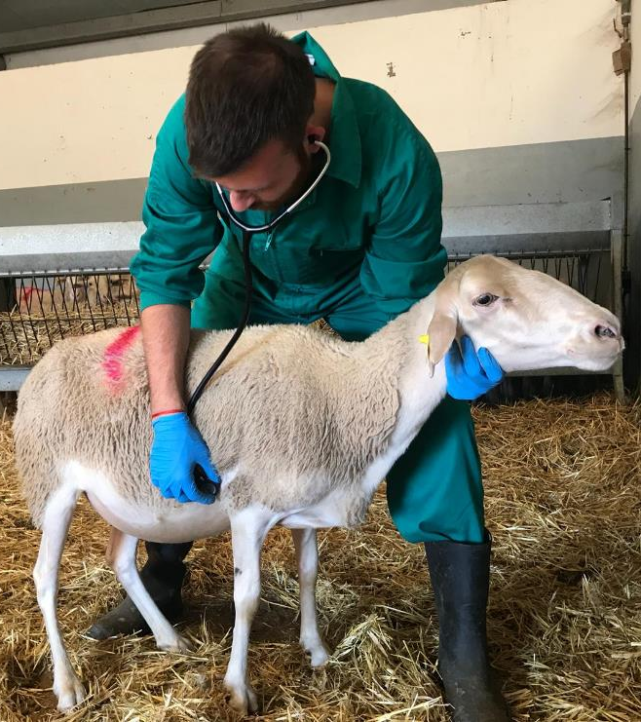
Protocolo de trabajo
Estudio de los animales seleccionados
Exploración clínica
Hematología
Pruebas complementarias (ecografía, bioquímica, lavados traqueobronquiales, cultivos, TAC).
Necropsia
Pruebas complementarias (cultivos microbiológicos, histología).

Slide 13
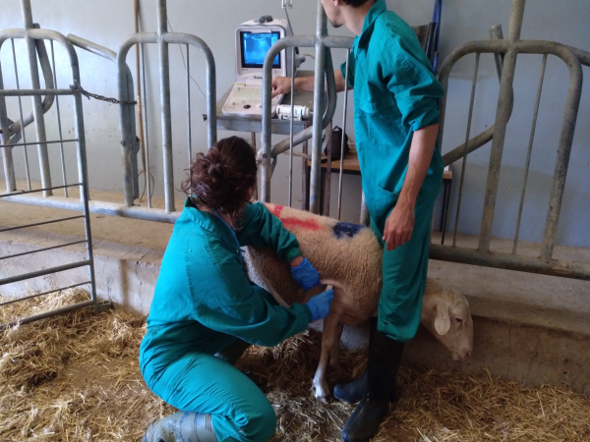
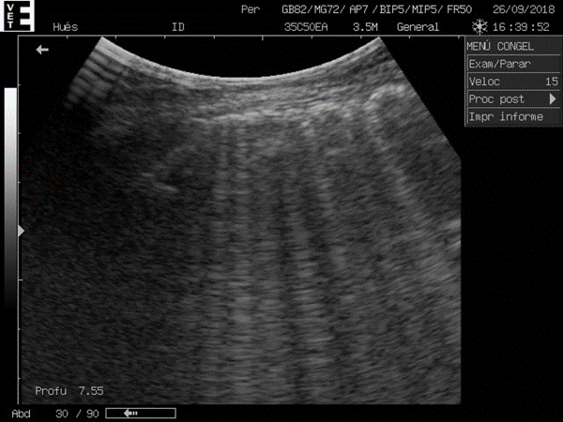
Protocolo de trabajo
Lesión pleural observada mediante ecografía pulmonar

Slide 14
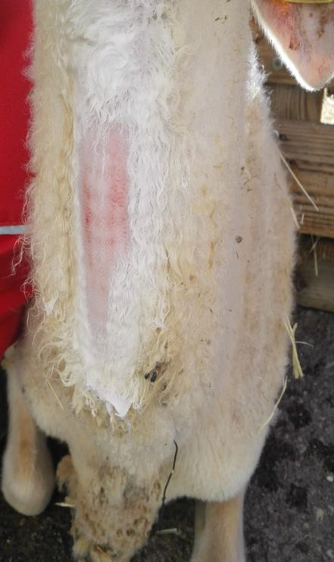
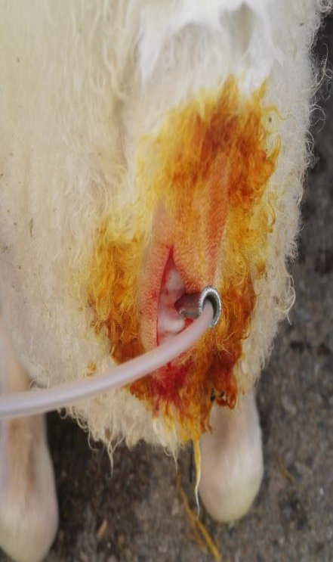
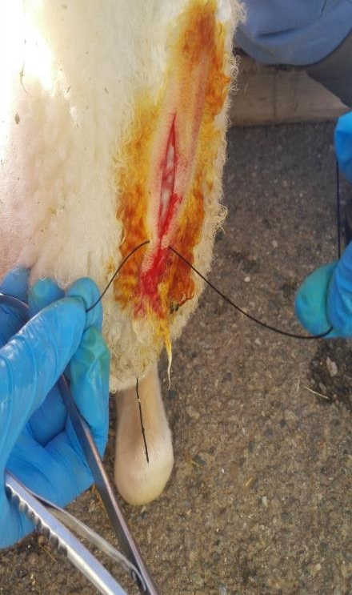
Protocolo de trabajo
Lavado traqueobronquial

Slide 15
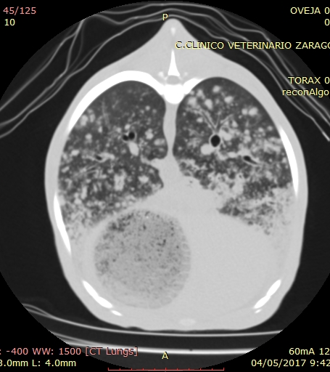
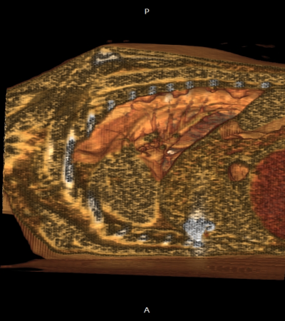
Protocolo de trabajo
TAC y reconstrucción tridimensional de un pulmón

Slide 16
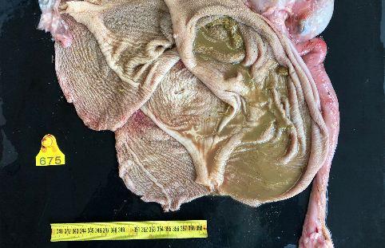
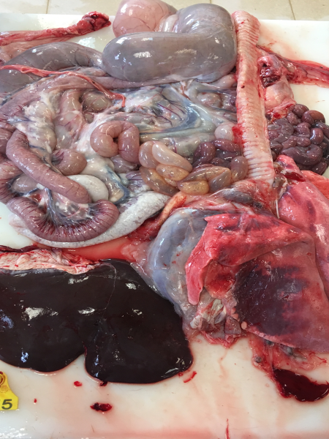
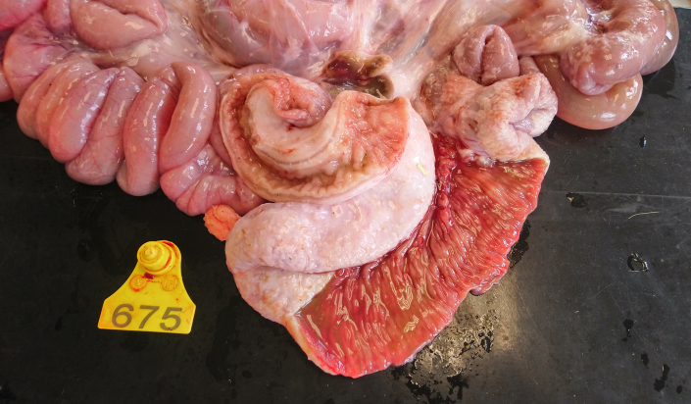
Protocolo de trabajo

Slide 17
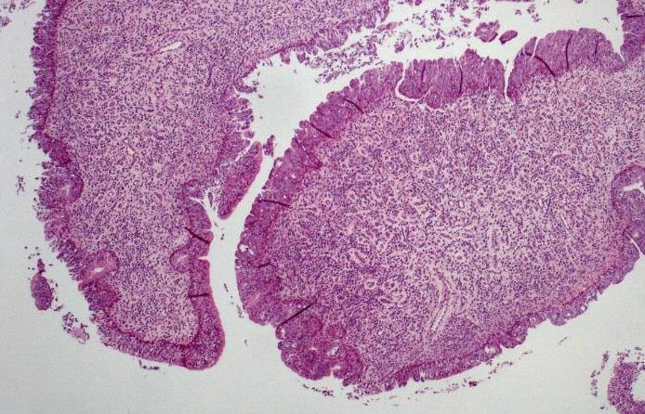
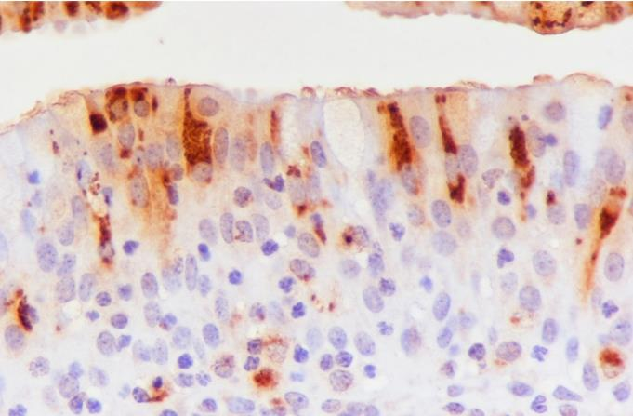
Protocolo de trabajo

Slide 18
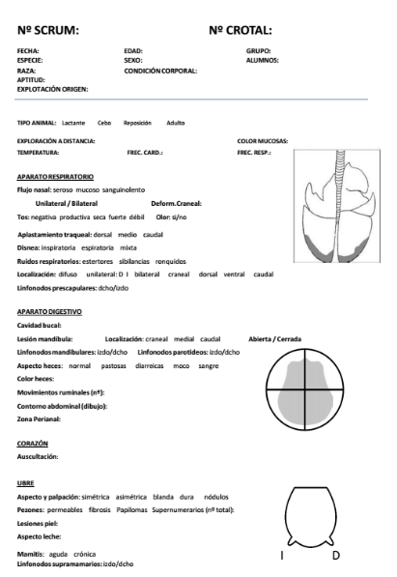
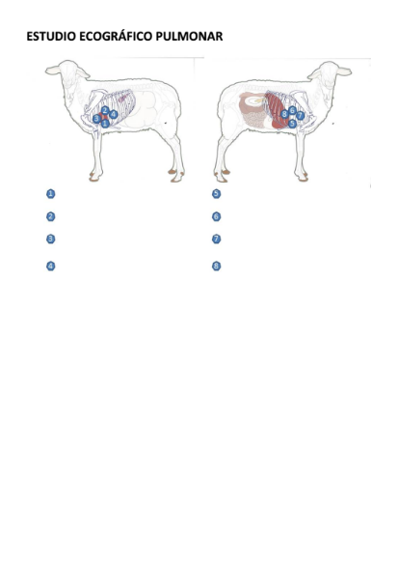
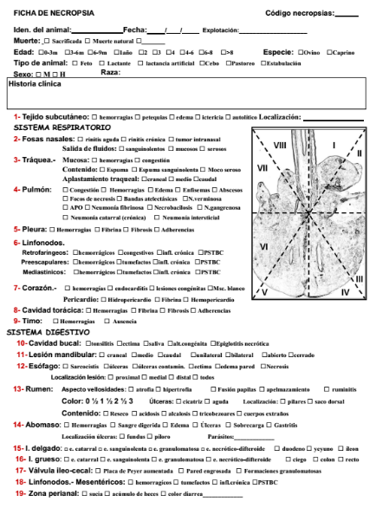
Protocolo de trabajo
Toda la información de cada animal fue recogida en fichas individuales que posteriormente fueron introducidas en una base de datos para su análisis estadístico

Slide 19
Resultados
Se obtuvieron los datos completos de 405 animales (90%, 405/450) de los que 51 (12,6%) no tuvieron diagnóstico final.
Se alcanzaron 213 causas distintas de desvieje, por lo que se decidió agruparlas de acuerdo al aparato que mayor influencia presentó en la causa de desvieje del animal.
Se identificaron numerosas enfermedades de relevancia elevada como Maedi-Visna, Adenocarcinoma pulmonar ovino, Pseudotuberculosis, Adencarcinoma intestintal, paratuberculosis,….

Slide 20
Resultados
Por aparatos, el respiratorio fue el que más frecuentemente supuso la eliminación del animal seguido por el digestivo, el mamario y el reproductor.

Slide 21
Resultados
Sin embargo, en la mayoría de las ocasiones los animales presentaron afectado más de un aparato al mismo tiempo.

Slide 22
Resultados
Al analizar las causas de desvieje en función del lugar donde se asientan las explotaciones no se apreciaron diferencias estadísticas.

Slide 23
Resultados
El análisis de las lesiones permitió describir la presencia de algunas enfermedades permitiendo evaluar su importancia.

Slide 24
Resultados
Se observaron diferencias entre la importancia de la presencia de lesiones de una enfermedad y la causa de desecho.

Slide 25
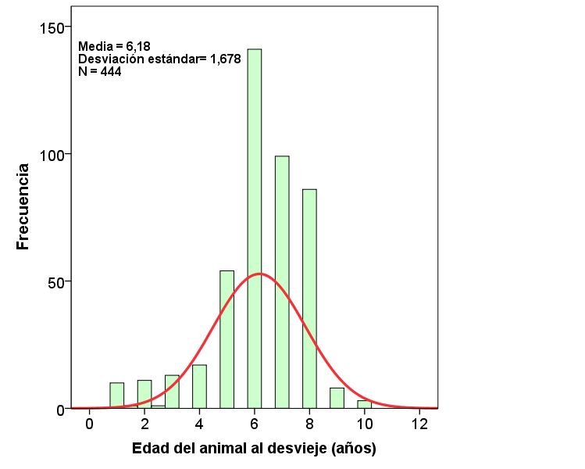
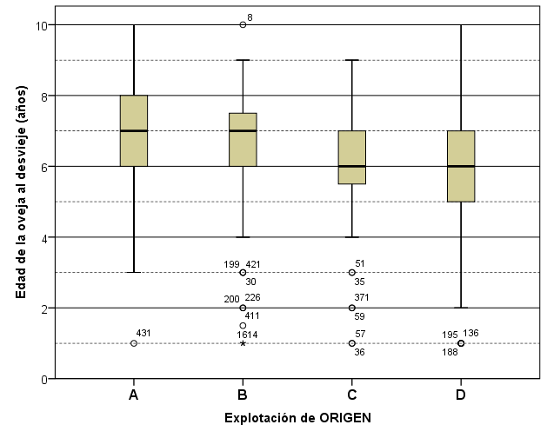
Resultados
La edad media al desecho fue de 6,2±1,68 años aunque en todas las granjas se enviaron animales de menos de dos años de vida.

Slide 26
Conclusiones
Se han identificado una gran cantidad de enfermedades presentes en los animales de desecho.
En la mayoría de las ocasiones se encontraron lesiones en más de un aparato al mismo tiempo.
Las lesiones que afectan al aparato respiratorio se observaron con mayor frecuencia tanto de manera exclusiva como concomitante a otras siendo la causa de desecho más frecuente.

Slide 27
Conclusiones
Las causas de desecho se han mantenido similares en todas las granjas a pesar de las diferencias ente razas, sistemas productivos y comarcas en las que se localizan.
La edad media de los animales en el momento del desecho fueron similares en todas las granjas y se detectó la presencia de animales de desecho muy jóvenes (menores de dos años) en todas ellas.
La clasificación de las enfermedades de acuerdo a su frecuencia de presentación, grado de letalidad e implicaciones en cuestiones comerciales, ha permitido establecer un orden a la hora de abordar su control dentro de la cooperativa.
Este proyecto permite a la Cooperativa Casa de Ganaderos de Zaragoza SCL contar con un documento base con el que acometer nuevos planes para la mejora sanitaria de las ganaderías de sus socios aumentando de esta manera su rentabilidad.

Slide 28
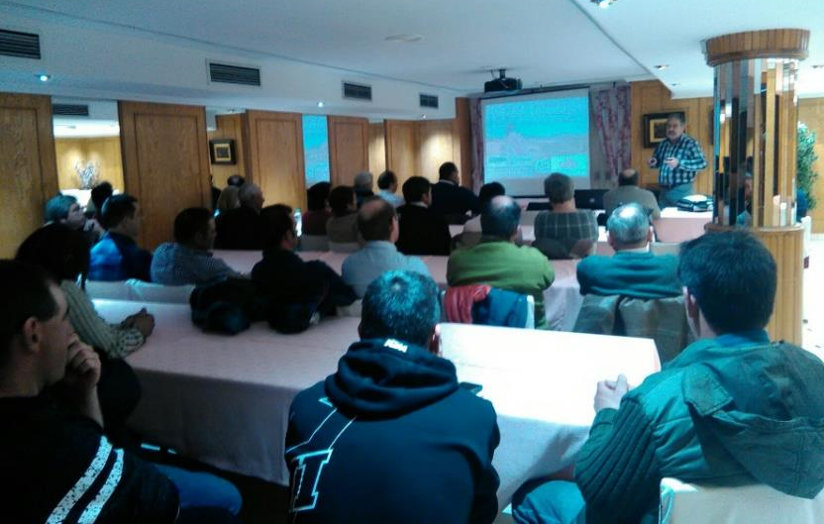
Divulgación del proyecto
Divulgación entre socios de la cooperativa
Fecha | Lugar | Tipo de público asistente
20/02/2018 | Calatayud | Ganaderos
26/02/2018 | Zaragoza | Ganaderos
06/03/2018 | Bulbuente | Ganaderos
13/03/2018 | Tardienta | Ganaderos
20/03/2018 | Morella | Ganaderos
26/02/2019 | Calatayud | Ganaderos
11/03/2019 | Zaragoza | Ganaderos
12/03/2019 | Bulbuente | Ganaderos
02/04/2019 | Morella | Ganaderos
Impartido por los investigadores de la Universidad de Zaragoza

Slide 29
Divulgación del proyecto
Divulgación entre profesionales del sector (ganaderos y veterinarios)
Fecha | Lugar | Tipo de público asistente
06/10/2018 | Cedrillas (Feria) | Ganaderos y veterinarios
20/03/2019 | Zaragoza (FIGAN) | Ganaderos y veterinarios
06/03/2018 | Biescas (Feria de Otoño) | Ganaderos y veterinarios
13/03/2018 | Calamocha (Expocalamocha) | Ganaderos y veterinarios
Casos clínicos surgidos de los animales del estudio

Slide 30
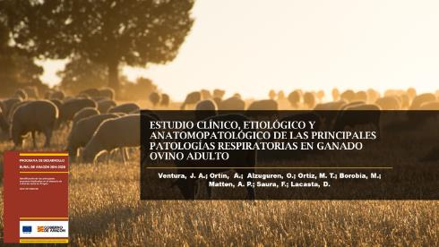
Divulgación del proyecto
Divulgación en colegios veterinarios
Fecha | Lugar | Tipo de público asistente
12/04/2018 | Huesca | Veterinarios
17/05/2018 | Zaragoza | Veterinarios
21/09/2018 | Zaragoza | Veterinarios
20/02/2019 | Pamplona | Veterinarios
Casos clínicos surgidos de los animales del estudio

